Slide 1

Taller 10 Visualización
Santiago González
Juliana Cárdenas

Slide 2
Contenido:
1
3
2
4
Audiencia Objetivo:
Idea
Quien esta interesado en la información obtenida de los datos
Que quiero transmitir a la audiencia
Audiencia Acción:
Visualizaciones
Que necesita saber la audiencia o hacer con la información
Graficas utilizadas para corroborar la idea

Slide 3


Audiencia objetivo:
Profesionales de ciencias sociales y demografía
Funcionarios gubernamentales

Slide 4
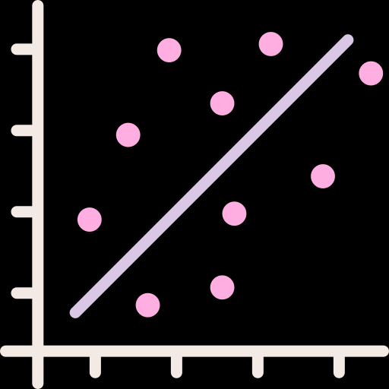
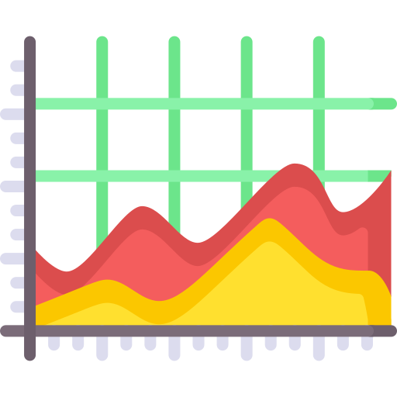
Audiencia Acción:
Tono de la presentación: Llamado de atención
Se presenta una relación inversa entre la esperanza de vida de una población y la cantidad de nacimientos por mujer en un país.
A través del tiempo se puede ver una disminución en la cantidad de nacimientos por mujer en un país, y un aumento en la Esperanza de vida de la población mundial.

Slide 5

Idea:
Existe una relación inversa entre la esperanza de vida y la tasa de fertilidad.

Slide 6
Visualizaciones
Al graficar la esperanza de vida al nacer contra los nacimientos por mujer se puede observar una relación negativa entre estas variables.

Slide 7
Visualizaciones
Se observa una disminución en el indicador nacimientos por mujer a lo largo del tiempo.
Se observa un aumento en el indicador expectativa de vida a lo largo del tiempo.

Slide 8
Conclusiones:
1
A lo largo del tiempo, debido a la presencia de mayores investigaciones la mujeres de la población pueden acceder a métodos anticonceptivos.
Investigaciones en temas de salud permiten encontrar soluciones a diversas enfermedades aumentando la expectativa de vida de la población.
2

Slide 9
Visualizaciones GESTALT:
Semejanza
Clausura

Slide 10
Visualizaciones GESTALT:
Cierre
Conexión

